Slide 1
Nelinearne strukture
Stabla
  opća stabla
  binarna stabla
Grafovi

Slide 2
Opće stablo
Stablo je hijerarhijska struktura koja se sastoji od čvorova i grana.
Čvorovi su “tačke” (ili kružići u grafičkom prikazu), koji su spojeni dužinama koje se nazivaju granama.
Hijerarhijska struktura stabla:
  čvorovi mogu imati podređene čvorove (povezane granama “prema dolje”)
  i najviše jedan nadređeni čvor (povezan granom “prema gore”).
Svi čvorovi osim jednog, koji se zove korjen imaju jedan nadređeni čvor.
Korjen nema nadređeni čvor.

Slide 3
Primjer općeg stabla
Stablo na slici naziva se općim stablom jer broj podređenih čvorova može biti proizvoljan.
R
a
b
c
d
e
j
k
f g h i
l m
n o

Slide 4
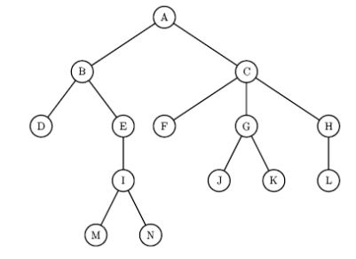
Primjer općeg stabla
Listovi: D,M,N, F, J,K i L.
Korjen : A.
Roditelj čvora C : čvor A.
Djeca čvora C: F, G i H.
Preci čvora E :čvorovi B i A.
Potomci čvora E : čvorovi I, M i N

Slide 5
Primjer općeg stabla
Dubina čvora C je 1.
(Definicija: Dužna putanje od čvora x do čvora y jednaka broju grana koje smo slijedili duž te putanje. Dubina čvora je dužina jedinstvene putanje od korijena do tog čvora.)
Visina čvora C je 2.
(Definicija: Visina stabla S, koja se označava sa h(S) je dužina najduže putanje od korijena do nekog lista. Visina čvora je visina podstabla u čijem korijenu se nalazi taj čvor.)

Slide 6
Primjer općeg stabla
Obilasci stabla:
po dubini:
  Rezultat preorder (NLD) obilaska :A,B,D,E, I,M,N,C, F, G, J,K,H,L
  Rezultat inorder (LND) obilaska : D,B,M, I,N,E,A, F,C, J,G,K,L,H
  Rezultat postorder (LDN) obilaska : D,M,N, I,E,B, F, J,K,G,L, H,C,A
  po širini:
    Rezultat levelorder (po nivoima) obilaska datog stabla je: A,B,C,D,E, F, G,H, I, J,K, L,M,N

Slide 7
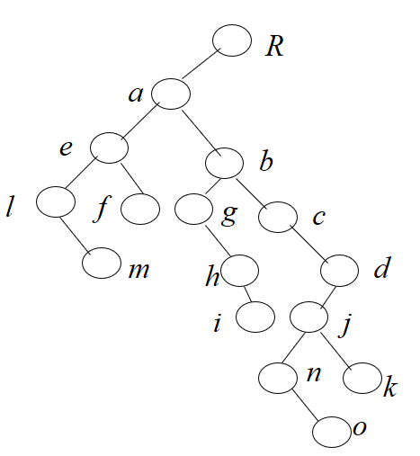
Binarna stabla
Binarno stablo je stablo kod kojeg svaki čvor može imati najviše dva nasljednika.
Zovu se lijevi i desni nasljednik.
Binarna stabla su specijalni slučaj općih stabala.
Kod b.s. kad čvor ima jednog nasljednika, bitno je koji je (lijevi ili desni).

Slide 8
Prikaz binarnog stabla u računaru
Postoje dva osnovna načina prikaza binarnog stabla u računaru:
- statički način pomoću ‘matrice s 3 kolone’
- dinamički način
Oba načina pružaju efikasan način iskorištenja memorije.
Međutim, ni jedan način ne nudi direktan pristup svakom elementu (čvoru), a to je tipično za nelinearne strukture podataka.

Slide 9
Prikaz binarnog stabla pomoću matrice
U prvu kolonu stavlja se vrijednost elementa (čvora).
U drugu kolonu stavlja se broj reda gdje je lijevi nasljednik.
U treću kolonu stavlja se broj reda gdje je desni nasljednik.
Matrica ima onoliko redova koliko ima čvorova.
U prvi red obavezno se stavlja korijenski čvor.
Redoslijed ostalih čvorova nije bitan.
1
2
3
1
R 3 0
R
2
a
3
a 8 2
e
...
b
N
...
...
...

Slide 10
Binarno stablo pomoću dinamičke strukture (1/2)
Osnovni element dinamičke strukture za prikaz binarnog stabla sastojao bi se od tri podelementa:
  x - vrijednost čvora (bilo koji tip podataka)
  lijevi - memorijska adresa lijevog nasljednika
  desni - memorijska adresa desnog nasljednika
struct Cvor {
int x;
Cvor *lijevi, *desni;
};
Kao kod povezane liste, kod stabla svim čvorovima pristupamo krenuvši od posebne memorijske adrese koja je jedina poznata i zove se korijen
Cvor *korijen;

Slide 11
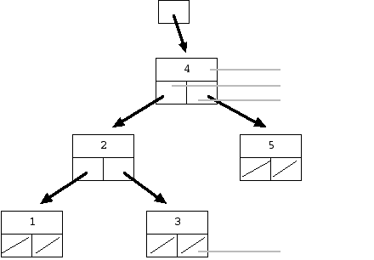
Binarno stablo pomoću dinamičke strukture (2/2)
korijen
x - dio s podacima
lijevi
desni
NULL - ako nema nasljednika

Slide 12
Problem obilaska stabla (1/2)
ZADANO: Binarno stablo B, B stablo sadrži N čvorova
TRAŽI SE: Ispisati sve elemente (čvorove) stabla B po
određenom pravilu
Stablo je nelinearna struktura i kod obilaska čvorova treba uvesti neko pravilo po kojem ćemo pristupati čvorovima.
Kod binarnog stabla uobičajeni su obilasci po dubini. Takav obilazak prati put od korjena (vrha) stabla “u dubinu” do najnižeg nivoa odakle “počinje” obilazak.
Uobičajeno je da se takvi obilasci definiraju tako, da se “spuštanje” do najnižeg nivoa obavlja “po lijevoj strani” tj. da se od nadređenog čvora “krene” prema lijevom nasljedniku.

Slide 13
Problem obilaska stabla (2/2)
U tom slučaju će se lijevi nasljednik L uvijek naći na popisu prije desnog nasljednika D.
Nadređeni čvor N će se ovisno o definisanom načinu obilaska naći ispred, između ili iza podređenih čvorova L i D. Zato razlikujemo:
  NLD obilazak (eng. preorder),
  LND obilazak (eng. inorder) i
  LDN obilazak (eng. postorder).
Za realizaciju ovih obilazaka obično se koristi stek ili rekurzivna funkcija.
Drugi uobičajeni način jeste obilazak čvorova po nivoima, tzv.
obilazak ‘po širini’ stabla.
U ovom slučaju trebalo bi koristiti strukturu red.

Slide 14
Obilazak stabla NLD rekurzijom
Algoritam procedure NLD( cvor )
Ispisati cvor.x
Ako je cvor.lijevi ≠ NULL onda pozovi NLD( cvor.lijevi )
Ako je cvor.desni ≠ NULL onda pozovi NLD( cvor.desni )
R
a
b
Za primjer stabla na slici,
NLD obilazak glasi:
R, a, c, f, d, b, e, g, h
c
e
f
d
g
h

Slide 15
Obilazak stabla LND rekurzijom
Algoritam procedure LND( cvor )
Ako je cvor.lijevi ≠ NULL onda pozovi LND( cvor.lijevi )
Ispisati cvor.x
Ako je cvor.desni ≠ NULL onda pozovi LND( cvor.desni )
R
LND (inorder) obilazak za stablo na slici glasi:
f, c, a, d, R, b, g, e, h
a
b
c
e
f
d
g
h

Slide 16
Obilazak stabla LDN rekurzijom
Algoritam procedure LDN( cvor )
Ako je cvor.lijevi ≠ NULL onda pozovi LDN( cvor.lijevi )
Ako je cvor.desni ≠ NULL onda pozovi LDN( cvor.desni )
Ispisati cvor.x
R
LDN (postorder) obilazak za stablo na slici glasi:
f, c, d, a, g, h, e, b, R
a
b
c
e
f
d
g
h

Slide 17
Binarno stablo pretrage
Binarno stablo pretrage je binarno stablo u kome važi: ključ svakog čvora veći je od ključeva svih čvorova lijevog podstabla, a manji od ključeva svih čvorova desnog podstabla. (Pretpostavimo zbog jednostavnosti da su ključevi svih čvorova različiti.)
Svako prazno stablo je uređeno.
U neuređenom stablu važi
  Ili je lijevo podstablo neprazno i neuređeno
  Ili je desno podstablo neprazno i neuređeno
U neuređenom lijevom podstablu važi da najveći čvor lijevog podstabla je veći od korijena stabla
U neuređenom desnom podstablu važi da najmanji čvor desnog podstabla je manji od korijena stabla

Slide 18
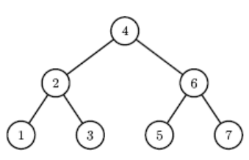
Binarno stablo pretrage (BSP)
Za sekvencu ključeva 4, 2, 1, 3, 6, 5, 7 binarno stablo pretrage bi bilo

Slide 19
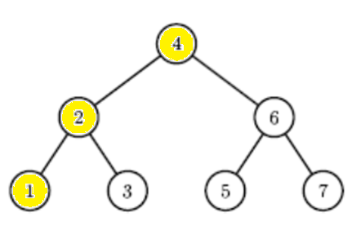
Binarno stablo pretrage
Iz definicije stabla binarne pretrage (da lijeva djeca su manja ili jednaka od roditelja) => čvor sa najmanjom vrijednošću se nalazi u najlijevljem čvoru stabla.
Skica algoritma koji traži najmanju vrijednost u uređenom stablu bi bila da se počev od korjena vrši spuštanje u stablu po lijevim pokazivačima sve dok se ne dođe do čvora koji nema lijevog sina.
SKICA ITERATIVNE VERZIJE:
p=korijen;
while (p->lijevo) p=p->lijevo;
return p;
REKURZIVNA VERZIJA :
int min_u (Cvor* korijen)
{ return korijen->lijevo ? min_u (korijen->lijevo ) : korijen->broj; }

Slide 20
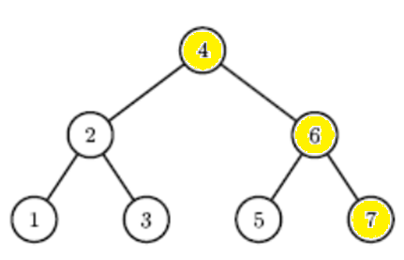
Binarno stablo pretrage
Iz definicije stabla binarne pretrage (da desna djeca su veća ili jednaka od roditelja) => čvor sa najvećom vrijednošću se nalazi u najdesnijem čvoru stabla.
Skica algoritma koji traži najveću vrijednost u uređenom stablu bi bila da se počev od korjena vrši spuštanje u stablu po desnim pokazivačima sve dok se ne dođe do čvora koji nema desnog sina.
SKICA ITERATIVNE VERZIJE:
p=korijen;
while (p->desno) p=p->desno;
return p;
REKURZIVNA VERZIJA :
int max_u (Cvor* korijen)
{ return korijen->desno ? max_u (korijen->desno) : korijen->broj; }

Slide 21
Binarno stablo pretrage
Kako provjeriti da li je stablo uređeno?
Uređeno je svako prazno stablo.
U neuređenom stablu važi
  Ili je lijevo podstablo neprazno i neuređeno
  Ili je desno podstablo neprazno i neuređeno
U neuređenom lijevom podstablu važi da najveći čvor lijevog podstabla je veći od korijena stabla
U neuređenom desnom podstablu važi da najmanji čvor desnog podstabla je manji od korijena stabla
int uredjeno (Cvor* korjen)
{ /* Da li je stablo uređeno? */
if (! korjen) return 1;
if (korjen->lijevo && (! uredjeno (korjen->lijevo ) || max_u (korjen->lijevo) > korjen->broj)) return 0;
if (korjen->desno && (! uredjeno (korjen->desno) || min_u (korjen->desno) < korjen->broj)) return 0;
return 1;
}

Slide 22
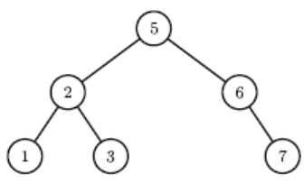
Binarno stablo pretrage (BSP)
Stablo koje se dobije kada se ukloni korijen iz stabla sa gornje slike:

Slide 23
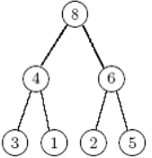
Hip (eng. heap)
Hip je binarno stablo koje zadovoljava uslov hipa: ključ svakog čvora veći je ili jednak od ključeva njegove djece.

Slide 24
Hip (eng. heap)
Hip se može realizovati implicitno i eksplicitno.
Ako hip ima n elemenata, onda se za smještanje elemenata koriste lokacije u nizu A sa indeksima A[1..n], tako da ako element indeksa i predstavlja čvor stabla, tada:
  element indeksa 2*i predstavlja lijevo dijete čvora,
  element indeksa 2*i+1 predstavlja desno dijete čvora.
Na primjer, djeca čvora A[1] su elementi A[2], A[3].

Slide 25
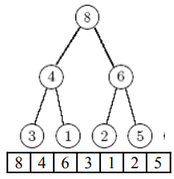
Hip (eng. heap)
Neka je dat hip.
Treba ukloniti ključ A[1], a potom transformisati niz A tako da opet zadovoljava svojstvo hipa.
Najzgodnije je u A[1] zapisati krajnji element niza i smanjiti veličinu hipa.
Problem je što tada možda nije zadovoljeno pravilo hipa.

Slide 26
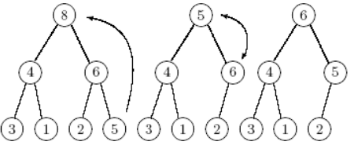
Hip (eng. heap)
Dovođenje niza u stanje koje zadovoljava pravilo hipa vrši se prema sljedećem algoritmu:

Slide 27


Hip (eng. heap)
Algoritam: uređenje hipa kada vrh hipa nije u skladu s pravilom hipa
  Započni s indeksom koji predstavlja vrh hipa i smjesti taj element u promjenljivu x. Nadalje se uzima da je vrh hipa "prazan".
  Analiziraj djecu praznog čvora i odredi koje dijete je veće.
  Ako je ključ od x veći od ključa većeg djeteta smjesti x u prazan čvor i završi, inače upiši element većeg djeteta u prazan čvor i postavi da čvor većeg djeteta bude prazan čvor. Ponovi korak 2.
Rezultat je hip:

Slide 28
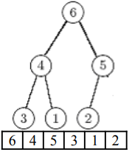
Hip (eng. heap)
Neka je dat hip.
i neka treba ubaciti ključ 9.

Slide 29
Hip (eng. heap)
Ako želimo dodati element možemo ga dodati na kraj niza A.
To je ekvivalentno dodavanju krajnjeg desnog lista u stablu. Ta operacija ima za posljedicu da se N uveća za jedan, ali i da možda stablo ne zadovoljava pravilo hipa.

Slide 30
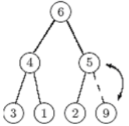

Hip (eng. heap)
Da bi se zadovoljilo pravilo hipa koristi se postupak opisan u sljedećem algoritmu:

Slide 31
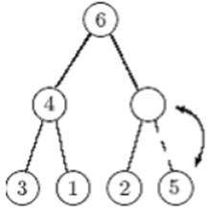
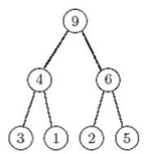
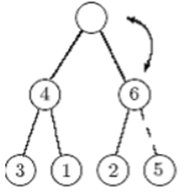
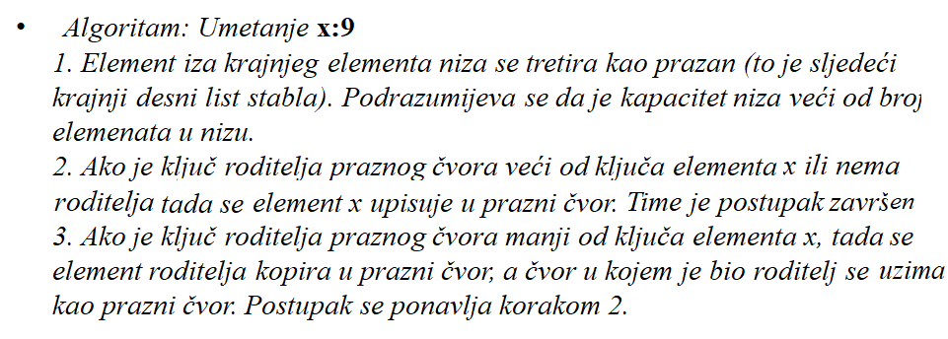

Hip (eng. heap)
Rezultat je hip:

